Slide 1
ГБОУ СОШ №1457 дошкольное отделение
Воспитатели: Земяхина Е.Э.
Шамшурина О.В.

Slide 2
Номинация «Бульвары Москвы» Место проведения: от пересечения с Хвалынским бульваром до дома №8
Тема:
«Мы гуляли по бульвару».
Опыт проведения с группой детей 5 лет

Slide 3
«Здравствуйте, дети старшей группы. Мы – жители Страны Почемучек. Весь прошлый год мы наблюдали за вами и знаем, что вы выращивали апельсины, изучали минералы и решали интересные задания. В нашей стране любят любознательных детей. Вы идете сегодня на Жулебинский бульвар. Предлагаем вам выполнить наши задания и найти на бульваре сюрприз.
Жители Страны Почемучек»

Slide 4
Выход на бульвар. Задание №1.
Отгадай загадку. Сосчитай отгадки.
Он к себе не подпускает,
Всех водою обливает,
Брызгами он радует,
Светится, как радуга.
Любознательные детки,
Ищут там на дне монетки.
Весь он, как открытый кран,
Называется…
(фонтан)

Slide 5
Задание №2
Найди дерево, с которого упала ветка, сосчитай эти деревья.
Собери букет из 5 кленовых листьев

Slide 6
Задание № 3
Найди поликлинику. Сколько в ней этажей?

Slide 7
Задание № 4. Пройдите по бульвару и найдите следующие знаки:
Треугольник, зеленый крест,
собачьи следы

Slide 8
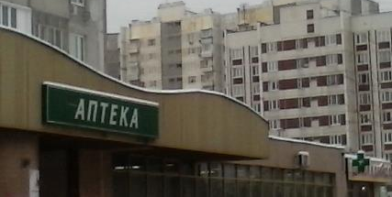

Slide 9
Стражи бульвара.

Slide 10
Задание № 5
Чтобы найти клад, встаньте лицом к памятникам. Отсчитайте от хвоста левого стража 5 шагов вперёд.

Slide 11
Игра с листьями.

Slide 12
Маршрутный лист.

Slide 13
Благодарим за внимание!

